Slide 1
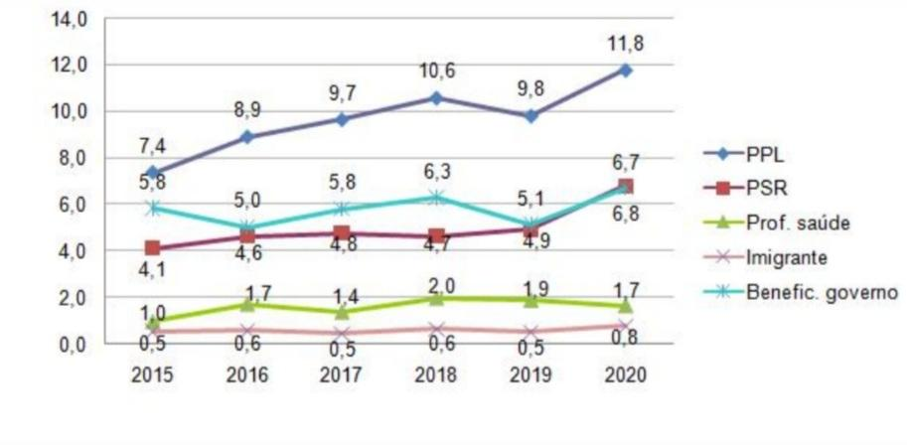
A IMPORTÂNCIA DO TRATAMENTO DIRETAMENTE OBSERVADO (TDO) NO CONTROLE DA RESISTÊNCIA BACTERIANA DA TUBERCULOSE E DA HANSENÍASE: UMA REVISÃO NARRATIVA DE LITERATURA
Colégio Bom Jesus Centro – Curitiba/Paraná
Aluna: Isabela Fidalski Borba Coelho Orientador: Cornélio Schwambach
INTRODUÇÃO
RESULTADOS
A tuberculose e a hanseníase são consideradas doenças negligenciadas, ou seja, doenças que, apesar de sua gravidade, não são discutidas em nossa sociedade. O tratamento dessas doenças pode variar de seis a doze meses, o que faz com que muitos doentes interrompam o tratamento.
O Tratamento Diretamente Observado (TDO) é um método de tratamento utilizado para doenças como a tuberculose e a hanseníase em que um profissional qualificado do Sistema Único de Saúde observa a deglutição do medicamento. Além disso, esse modo de tratamento também tem como objetivo a criação de um vínculo entre o paciente e os profissionais da saúde, reduzindo as chances de o doente abandonar o tratamento.
As bactérias mais resistentes que não morreram por causa da interrupção do tratamento permanecem no organismo e podem ser dispersas no ambiente, infectando outras pessoas, dessa vez de uma maneira mais grave.
Dessa forma, qual a importância do TDO no controle da resistência bacteriana da tuberculose e da hanseníase?
O TDO não consiste apenas na observação diária da deglutição do medicamento, mas também no acolhimento, na criação de um vínculo entre os profissionais de saúde, família, comunidade e o doente, e na remoção das barreiras que possam impedir a adesão ao tratamento. Conforme a Secretaria de Estado da Saúde do Paraná, o desemprego, insegurança alimentar e habitacional e dificuldades de acesso à saúde prejudicam o
controle dessas doenças. Dessa forma, as pessoas mais vulneráveis, como as privadas de liberdade e em situação de rua possuem uma maior chance de contrair essas doenças.
Fonte: Secretaria de Estado da Saúde do Paraná em Sistema de Informação de Agravos de Notificação/ Secretaria de Estado da Saúde do Paraná em 05/03/2021. *Dados preliminares sujeitos à revisão. PPL: População privada de liberdade. PSR: População em situação de rua. Prof. saúde: Profissional de saúde. Benefic. Governo: Beneficiário de programa de transferência de renda do governo federal.
OBJETIVOS
Verificar através dos dados de pesquisa a importância do Tratamento Diretamente Observado no controle da resistência bacteriana da tuberculose e da hanseníase, revisar a literatura específica sobre o assunto, propor o controle de novos casos de resistência bacteriana através da conscientização da população da importância do TDO e elaborar uma cartilha educativa para facilitar a prevenção.
CONCLUSÕES
Embora não seja utilizada em muitos casos mundialmente, a estratégia recomendada pela Organização Mundial da Saúde do tratamento diretamente observado possui um papel fundamental para o controle da resistência bacteriana e para o tratamento da tuberculose e da hanseníase, visto que além de prevenir a seleção natural e a resistência das bactérias causadoras dessas doenças, ela também aumenta as chances de recuperação e auxilia com o estigma social do paciente durante o tratamento.
METODOLOGIA
A presente pesquisa consiste em uma revisão narrativa de literatura, aplicando um levantamento de dados e informações em manuais estaduais e federais de conduta do profissional de saúde para a tuberculose e para a hanseníase e em artigos científicos.
REFERÊNCIAS
Ministério da Saúde. Guia PRÁTICO SOBRE A HANSENÍASE.. Acesso em: 20 de maio de 2021.
http://portalarquivos2.saude.gov.br/images/pdf/2017/novembro/22/Guia-Pratico-de-Hanseniase-WEB.pdf
Ministério da Saúde. TRATAMENTO DIRETAMENTE OBSERVADO (TDO) NA ATENSÃO BÁSICA. Acesso em: 27 de junho de 2021.
https://bvsms.saude.gov.br/bvs/publicacoes/tratamento_diretamente_observado_tuberculose.pdfs/
Secretaria de Estado da Saúde do Paraná. BOLETIM EPIDEMIOLÓGICO TUBERCULOSE. Acesso em: 26 de junho de 2021.
https://www.saude.pr.gov.br/sites/default/arquivos_restritos/files/documento/2021-05/boletim_epidemiologico_tuberculose_2021_-_sesa_parana.pdf
DALCOLMO. TRATAMENTO DA TUBERCULOSE SENSÍVEL E RESISTENTE. Acesso em: 26 de junho de 2021
http://www.sopterj.com.br/wp-content/themes/_sopterj_redesign_2017/_revista/2012/n_01/13.pdf

